Slide 1
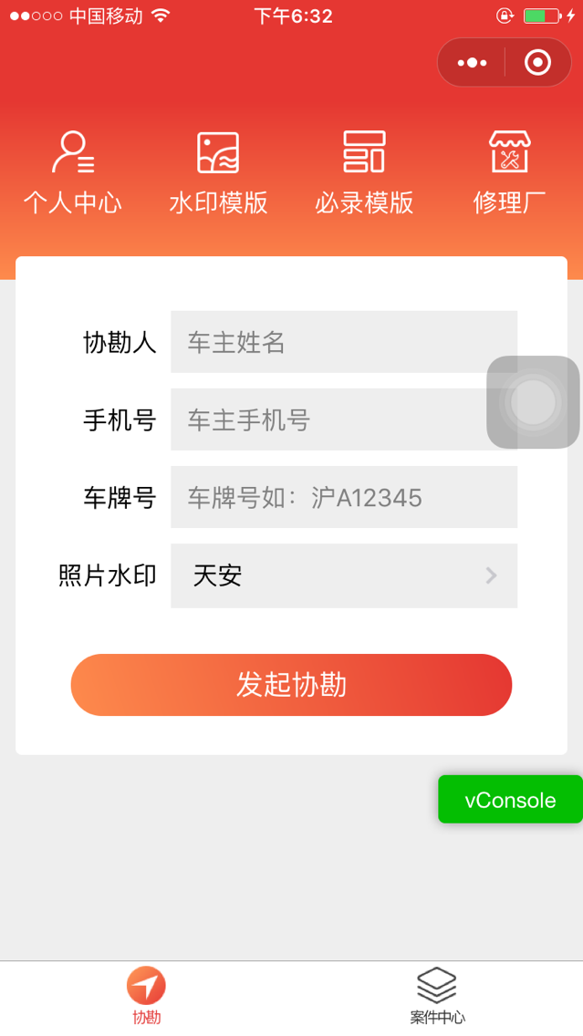

Slide 2
点击“个人中心”进行实名认证，享终身免费使用权。
下一步
跳过

Slide 3
创建查勘照片水印模板。可添加时间、地点、logo，让照片更合规、查勘更透明
下一步
跳过

Slide 4
信息收集模板，在聊天界面中可一键发送，由协勘对象录入必要出险信息，可根据不同保险公司要求灵活自定义信息模板内容。
下一步
跳过

Slide 5
将合作修理厂添加至我的修理厂，一键推修，导航直达，方便快捷。
下一步
跳过

Slide 6
向车主发送协勘邀请。
保证第一现场，无需车主等待查勘。
下一步
跳过

Slide 7
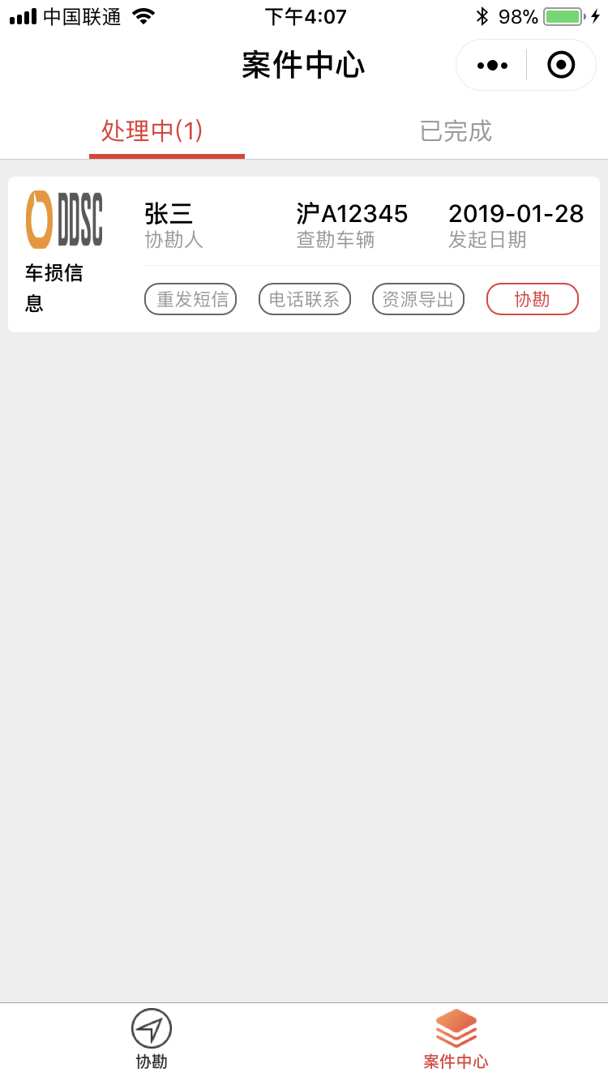
开始协勘
查看处理中及已完成案件

